Slide 1
Vznik digitálního obrazu
Fotografické snímací čipy
Autorem materiálu a všech jeho částí, není-li uvedeno jinak, je Lukáš Veverka a MgA. Eliška Jílková.
Dostupné z Metodického portálu www.rvp.cz ; ISSN 1802-4785. Provozuje Národní ústav pro vzdělávání, školské poradenské zařízení a zařízení pro další vzdělávání pedagogických pracovníků (NÚV).

Slide 2
Anotace
Obsah této prezentace je určen k základnímu seznámení studentů s tématem vzniku digitálního obrazu a stavbou fotografických snímacích čipů.
Prezentace slouží k dokreslení výkladu vyučujícího, který výklad může rozšířit podle úrovně znalostí studentů.
Doporučené je i problematiku vzniku digitálního obrazu ve fotografii propojit s názornými ukázkami během praktické výuky.

Slide 3

PROJEKT MŠMT
Název projektu školy | Vybavení odborných učeben moderními technologiemi
Registrační číslo projektu | CZ.1.07/1.5.00/34.0432
Anotace | Vznik digitálního obrazu
Klíčová slova | Snímač, čip, vznik digitálního obrazu
Předmět | Technika a technologie fotografie, praktická výuka
Autor | Lukáš Veverka, MgA. Eliška Jílková
Druh učebního materiálu | Prezentace, výklad, foto. Praxe
Potřebné pomůcky | Interaktivní tabule, fotoaparát, Pc
Cílová skupina | Žáci střední školy
Druh interaktivity | Výklad pomocí prezentace, procvičení
Zdroje | Autorská práce

Slide 4
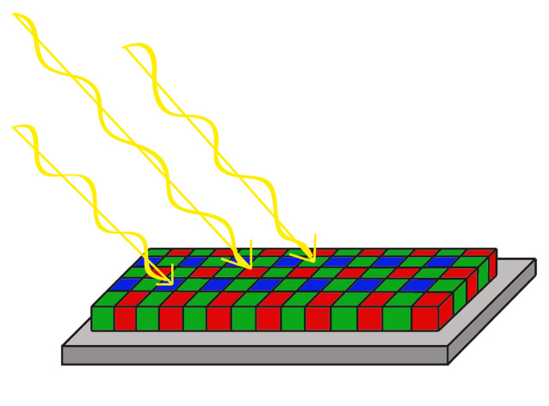
Vznik snímku
Základní konstrukce digitálního přístroje vychází z klasického kinofilmového fotoaparátu.
Zasadní rozdíl je však v druhu použití záznamového média. V digitální fotografii k tomu slouží světlocitlivé čipy, které vycházejí z fotoelektrického jevu.
Světlo dopadající na snímač.

Slide 5
Během expozice, kdy světlo prochází optickou soustavou (objektivem) a dopadá na čip, který je tvořen světlocitlivými buňkami (pixely), je světelná energie převáděna na elektrické signály. Zde však, na rozdíl od fotoelektrického jevu, nepokračují dále volně do obvodu, ale jsou drženy v izolovaných nábojových zásobnicích v elektricky izolované struktuře čipu.

Slide 6
Po ukončení expozice (uzavření závěrky a tím tedy zamezení průniku světla na čip) jsou náboje
z čipu odváděny postupně k dalšímu zpracováni, kde jsou za pomoci speciálního zesilovače měřeny hodnoty jednotlivých pixelů. Tyto získané informace jsou následně převedeny AD-převodníkem do binárního kódu, který je následně zpracován mikroprocesorem, upravován a převáděn do některého z grafických formátů (RAW, JPG, TIFF).

Slide 7
Druhy snímačů
V digitálních fotoaparátech se využívají především dva druhy snímačů - CCD a CMOS.
Čipy CCD se využívají zejména v digitálních fotoaparátech nižší a střední třídy (kompakty a fotoaparáty s el. hledáčkem). Do této skupiny patři i vylepšené verze superCCD a superCCD SR.
Čipy CMOS se využívají v digitálních zrcadlovkách. Třetí druh čipů je Foveon, který je součástí konstrukce ateliérových fotografických přístrojů.

Slide 8
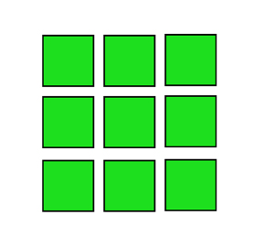


Druhy snímačů
Rozmístění pixelů v CCD snímači.
Rozmístění pixelů v superCCD
snímači.
Rozmístění pixelů v superCCD SR snímači.

Slide 9
Rozlišení snímače
V praxi má pro nás tento údaj dvě zásadní informace
1 - celkový počet pixelů na snímači (čím větší počet, tím větší je kvalita výstupu, ovšem není to jediný faktor, který kvalitu ovlivňuje, záleží např. i na velikosti snimače).
2 - přibližný údaj o rozměrech fotografie a jejích max. rozměrech při tisku, kdy je kvalita výstupu ne sice ideální, ale ještě optimální.

Slide 10
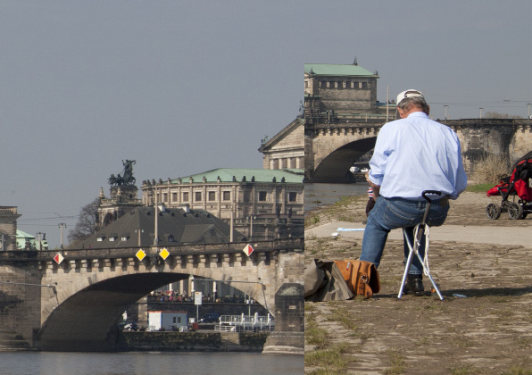
Rozlišení snímače
Výřezy fotografie pořízené na snímač s rozlišením 15Mpix.

Slide 11
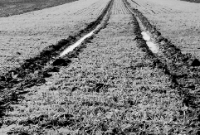
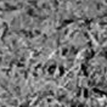
Fotografie pořízená na snímač s rozlišením 2,5Mpix.
Výřez fotografie na jednotlivé pixely.
Má-li snímač na delší straně 1200pix a na kratší 800pix je celkový počet jednotlivých pixelů 960000pix, což odpovídá rozlišeni 1Mpix.
Při rozlišení 4Mpix (2500x1600pix) je například optimální maximální velikost fotografie pro tisk 21,2x 13,5 cm.

Slide 12
Dynamický rozsah snímače
Takzvaný dynamic range je další z důležitých faktorů ovlivňujících kvalitu snímače. Samotný snímač nedokáže zachytit nic jiného než intenzitu jasu. Snímač pracuje jen ve stupních šedi. Při málem dynamickém rozsahu je snímač citlivý pouze na malé jasové spektrum, které se pak projevuje většinou tzv. „slitými“ plochami bílé barvy bez detailů (tzv. kresby ve světle). Naopak při větším spektru jasů se množství kresby zvyšuje.

Slide 13

Dynamický rozsah snímače
Dynamický rozsah jasů zpracovávaný snímačem.

Slide 14
Snímač a barva
Snímač nezachycuje barvu, ale jen jasový rozsah. Proto se využívá takzvané Bayerovy masky.
Další řešení je využíváno u snímače typu FOVEON
- Jedná se o trojcestné snímání. Na rozdil od Bayerovy masky získává každý pixel informaci o konkrétní barvě. Filtry jsou naskládané nad sebou v plné velikosti snímače.

Slide 15
Bayerova maska je složená ze tří filtrů, kdy každý propouští pouze určitou vlnovou délku světla. Filtry mají tři, popřípadě čtyři barvy - zelenou, červenou a modrou. U typu RGBE je přidána ještě Emerald = smaragdově zelená.
Filtr je uspořádán do mřížky, přičemž je poměr 2x po zelené, a po jedné modré a červené barvě.
Tento poměr vychází z vnímání barev lidským okem, které je nejcitlivější na zelenou barvu.

Slide 16
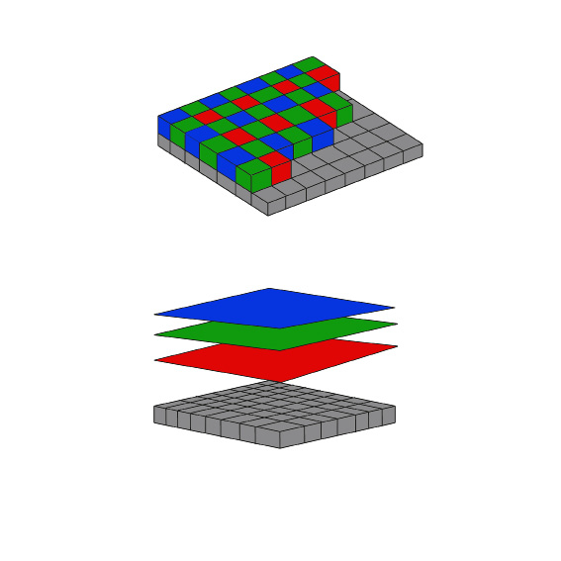
Bayerova maska a uspořádání barevných filtrů na snímači Foveon.

Slide 17
Citlivost
Snímač potřebuje dostatečné množství světla, které vytvoří náboj, ze kterého je možno získat obrazová data. Každý snímač má svůj rozsah citlivosti (ISO). Podle světelných podmínek můžeme měnit tento rozsah citlivosti podle naši aktuální potřeby.
Rozsah citlivosti má široké spektrum: od ISO 50 až do 3200, v některých případech přesahuje i hranici ISO 100 000 (pro velmi obtížné světelné podmínky). V běžných podmínkách nám ovšem stačí základní rozsah.

Slide 18
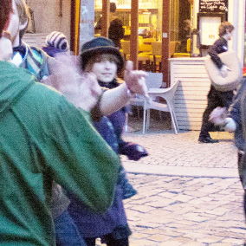
Citlivost
Výřez fotografie s nastaveným ISO 64OO.

Slide 19
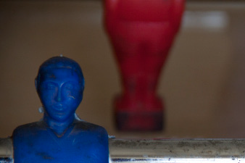
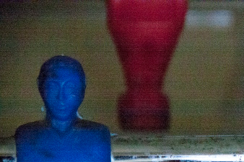
Fotografie s nastaveným ISO 100.
Fotografie s nastaveným ISO 12 800, jasně zřetelný digitální šum.
Citlivost snímače se upravuje pomoci softwaru daného fotografického přístroje. V dnešní době tuto možnost nabízí většina digitálních fot. přístrojů, jen nejlevnější typy mají ISO řízené automatikou.
Za možnost nastavení ISO a možnost fotografování v horších světelných podmínkách však
platíme daň v podobě digitálního šumu, který roste uměrně s výší nastaveného ISO a délky expozičního času.

Slide 20
Rozměry snímače
U rozměrů snímače by se bez nadsázky dalo říct, že čím je snímač větší, tím má i lepší vlastnosti. Ale i zde existují výjimky. Záleží totiž na tzv. pixel density = hustotě obrazovych bodů na cm2. Při stejné hustotě obrazových bodů a rozlišení snímače bude lepší vlastnosti vykazovat menší snímač.
Další faktor, který rozměr snímače ovlivňuje, je ohnisková vzdálenost. Toto se netýká fotografických přístrojů s pevným objektivem, kde je optika přizpůsobena velikosti čipu. U zrcadlovek však jejich konstrukce vychází z kinofilmových přístrojů a tím vyplývající možnosti využití objektivů určených pro fullframe.

Slide 21
Rozměry snímače
Pro nás to znamená, že pokud nemáme snímač plné velikosti, dochází k ořezu snímku.
Například použijeme-li na digitální zrcadlovku se snímačem APS-C
o rozměrech 22,3 x 14,9mm objektiv ohniskové vzdálenosti 50mm, bude jeho ekvivalent odpovídat ohniskové vzdálenosti 75mm - tomuto jevu říkáme crop faktor.

Slide 22
Zdroje
Autorem textů, obrázků a grafického uspořádání je Lukáš Veverka a MgA. Eliška Jílková, kteří souhlasí s jejich zveřejněním na Metodickém portálu. Všechny použité ilustrativní obrázky jsou vlastní tvorbou autorů.

